Slide 1
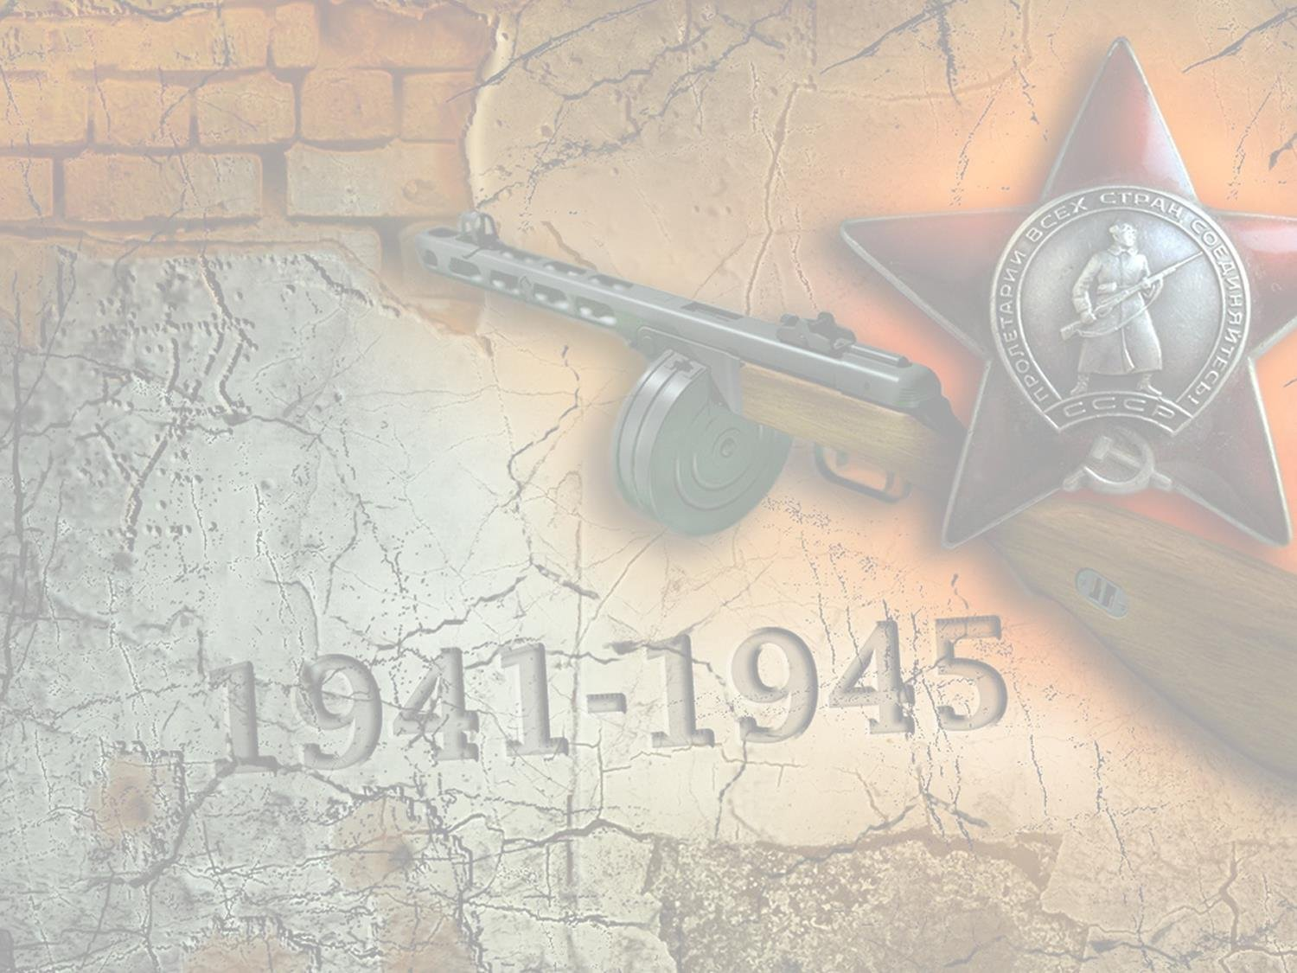
Государственное учреждение образования
«Жуховичская средняя школа»
Кореличского района Гродненской области
«Пока живём, мы помним»

Slide 2
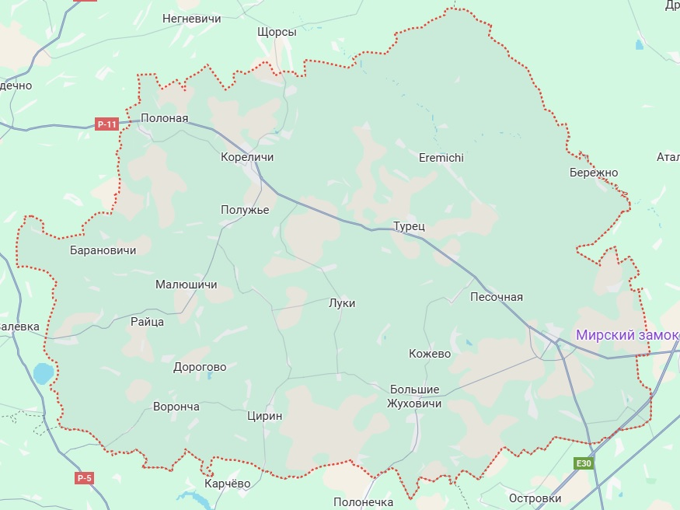

Slide 3

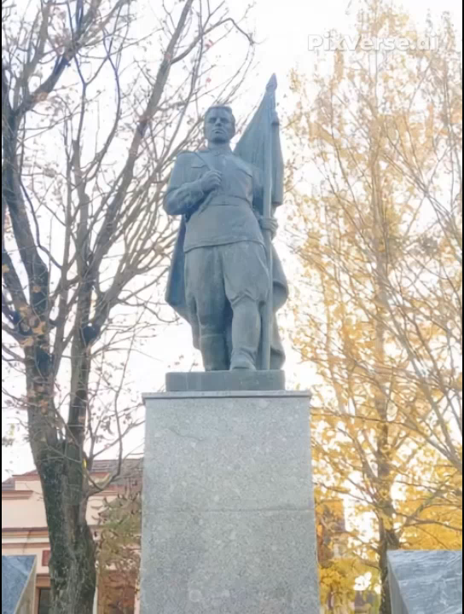
Братская могила в городском посёлке Мир
Братская могила советских воинов-освободителей, погибших при освобождении г.п.Мир в июле 1944 года. Братская могила находится в центральной части г.п.Мир, недалеко от площади 17 Сентября, на пересечении улиц Красноармейская и 1 Мая. Над захоронением в 1951 году установлен памятник – скульптура советского солдата. В 90-х годах ΧΧ века на месте захоронений установлено гранитное надгробие с именами погибших воинов. В братской могиле погребены останки 45 солдат и партизан, погибших при освобождении Мира. На сегодняшний день не установлено место захоронения 10 советских воинов, погибших 7 июля 1944 года в г.п.Мир.
На главную

Slide 4
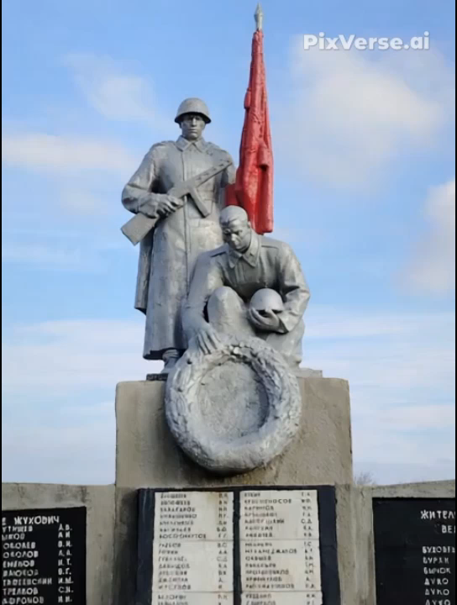
Братская могила в деревне Малые Жуховичи
В 1957 году установлен фундаментальный скульптурный памятник 4.5 м, 2 фигуры воинов: один – с автоматом и флагом, второй – возлагает венок. Надгробный холм 4х3 м по периметру зацементированный. Находится в центре деревни Малые Жуховичи. Здесь похоронены 127 воинов и 38 мирных жителей, которые погибли в июне 1944 года во время освобождения деревни Малые Жуховичи и ближайших населенных пунктов от немецко-фашистских захватчиков. Среди похороненных – воины 4-го гвардейского кавалерийского корпуса 23-й Гвардейской Глуховско-Речицкой танковой бригады 2-го Белорусского фронта. В 1975 году с обеих сторон памятника были достроены крылья, на которых написаны фамилии погибших.
На главную

Slide 5
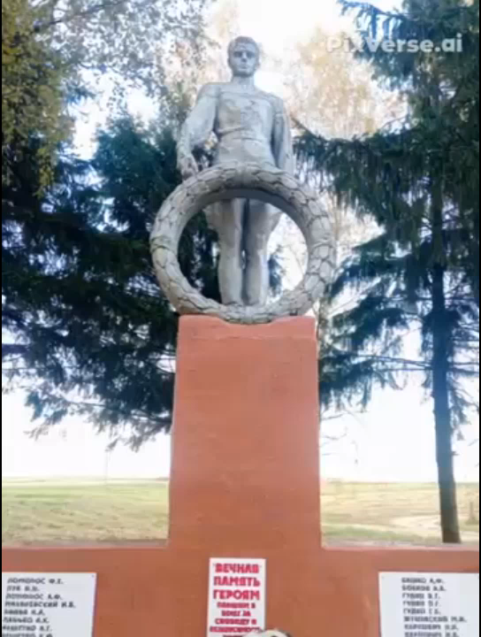
Памятник погибшим воинам в деревне Трощицы
В 1965 году в центре деревни Трощицы установлен памятник в память о 23 земляках, погибших в годы Великой Отечественной войны. Памятник представляет собой скульптуру воина с венком. По обеим сторонам памятника размещены крылья, на которых указаны имена павших.
На главную

Slide 6
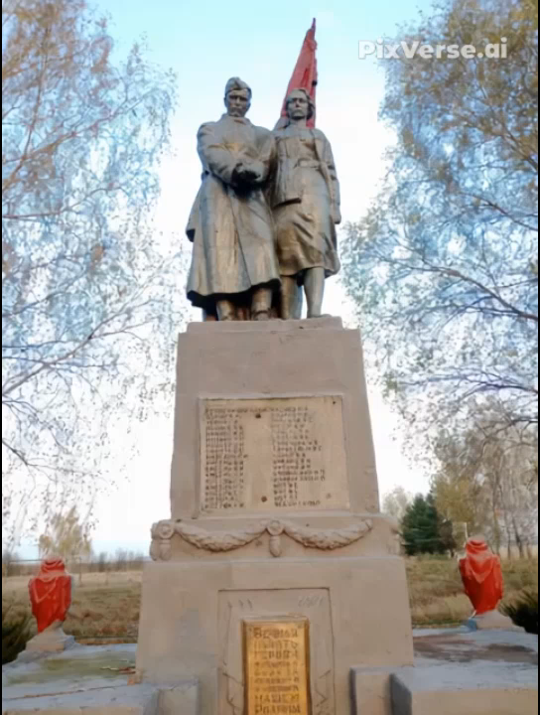
Памятник погибшим воинам в деревне Большая Медвядка
В 1967 году в деревне Большая Медвядка был установлен фундаментальный памятник погибшим односельчанам высотой 7,5 м. В центре села возвышается скульптурная группа воинов и партизанки. На мраморной доске высечены имена погибших.
На главную

Slide 7
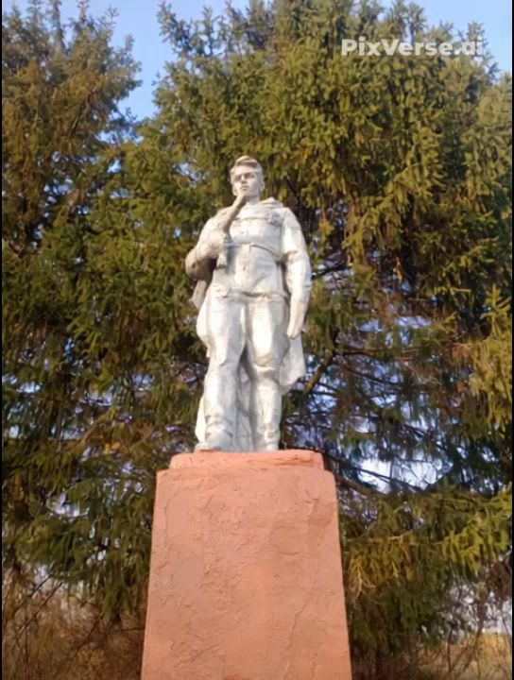
Памятник погибшим воинам в деревне Радунь
В 1965 году в деревне Радунь создан памятник в память о 46 погибших во время Великой Отечественной войны. Объект представляет собой скульптуру воина с автоматом.
На главную

Slide 8
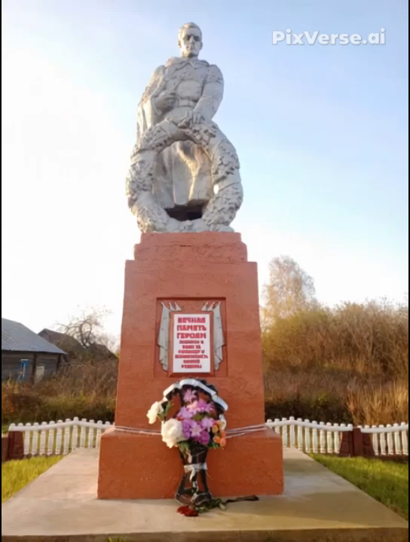
Памятник погибшим воинам в деревне Теребостынь
В 1967 году в деревне Теребостынь установлен памятник в память о 32 земляках, погибших в годы Великой Отечественной войны. Памятник представляет собой скульптуру воина с венком.
На главную

Slide 9
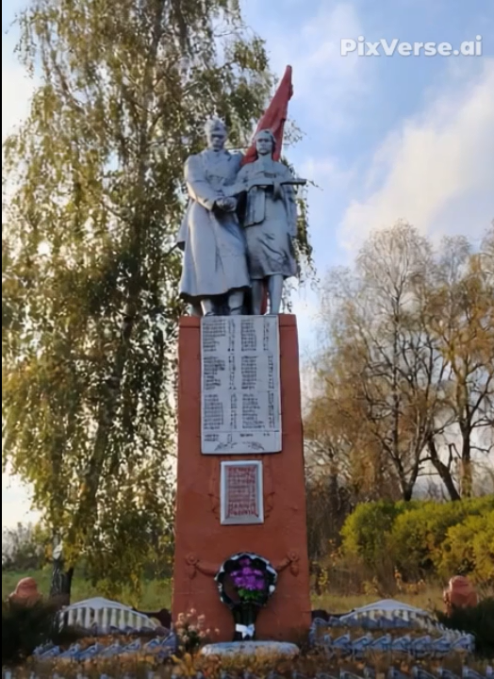
Памятник погибшим воинам в деревне Кожево
В память о 56 земляках, которые погибли во время Великой Отечественной войны, в центре деревни Кожево в 1968 году поставлен памятник – скульптура воина и партизанки.
На главную

Slide 10
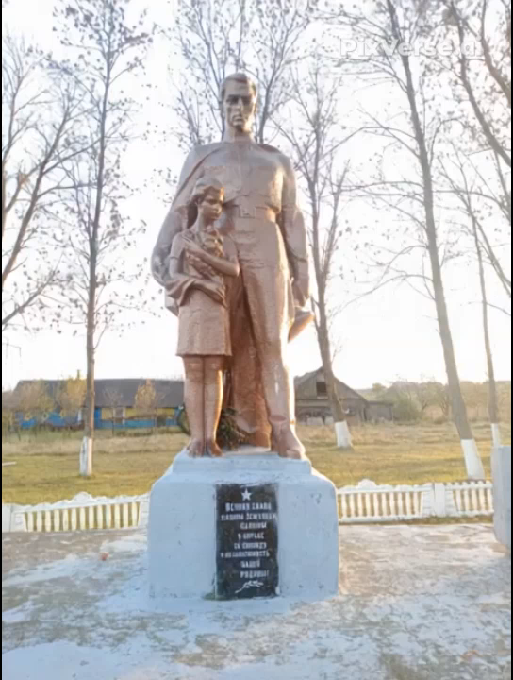
Памятник погибшим воинам в агрогородке Оюцевичи
Памятник односельчанам, погибшим в годы Великой Отечественной войны был заложен в 1974 году. Открытие состоялось 9 мая 1975 года. Памятник включает монументальную скульптуру солдата с автоматом в руках и девочки, держащей в руках цветы. Скульптура возвышается на небольшом постаменте, внизу которого расположены барельефы венков и плиты с датами начала и окончания Великой Отечественной войны. По обе стороны скульптурной композиции находятся мраморные плиты с именами погибших и расстрелянных односельчан.
На главную

Slide 11
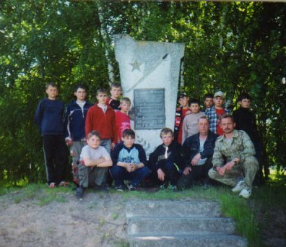
Обелиск погибшим партизанам в годы Великой Отечественной войны в агрогородке Еремичи
Обелиск расположен на юго-западной окраине агрогородка Еремичи. В период Великой Отечественой войны на оккупированной территории Кореличского района действовали партизанские бригады: «Комсомолец», «Первомайская», «Первая Белорусская кавалерийская», «Первая Барановичская», «25 лет БССР», «Им.Жукова». В 1979 году в честь партизан установлена эта стела.
На главную

Slide 12
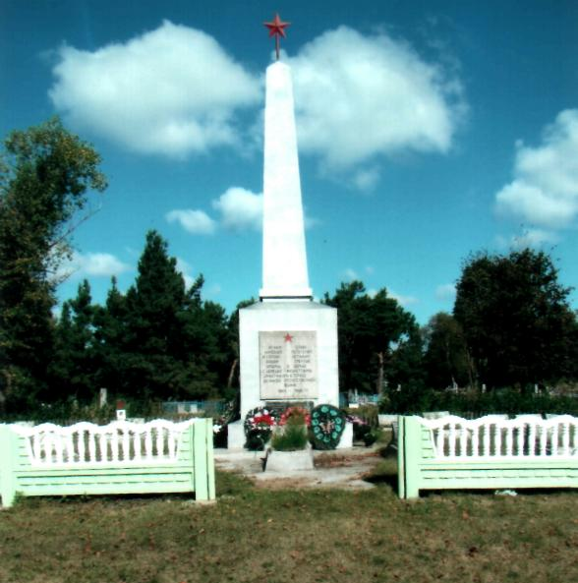
Воинское захоронение в деревне Синявская Слобода
Памятник расположен в центре деревни Синявская Слобода Еремичского сельского Совета. В 1952 году колхозом имени Царюка установлен шестиметровый фундаментальный обелиск с пятиконечной звездой. Похоронены 18 солдат и 56 партизан, погибших в годы Великой Отечественной войны. Среди похороненных – летчики 22-го гвардейского Севастопольского авиационного полка дальнего действия.
На главную

Slide 13
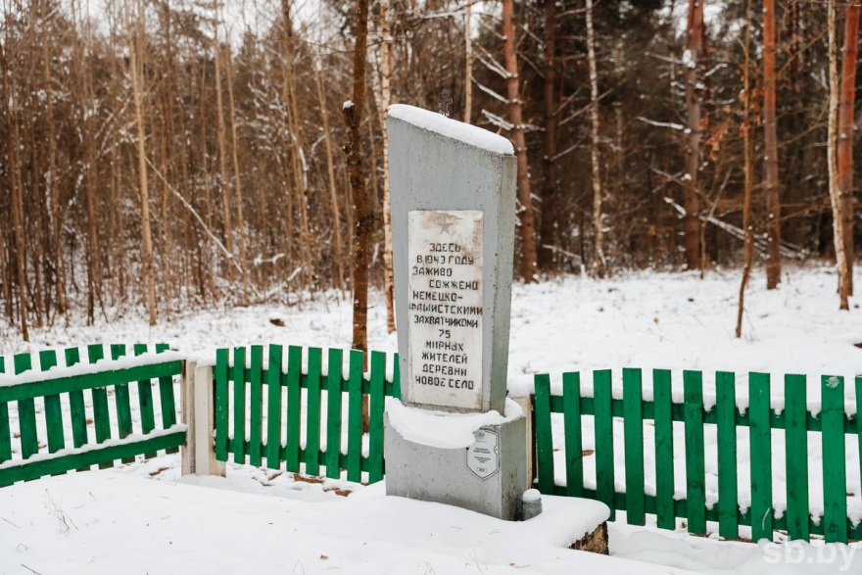
Памятник на месте массового уничтожения жителей деревни Новое Село
Место массового уничтожения жителей деревни Новое Село. Фундаментальный памятник с пятиконечной звездой установлен колхозом имени Царюка. Расположен 1,5 км севернее деревни. На лицевой стороне надпись «Здесь в 1943 г. заживо сожжены немецко-фашистскими захватчиками 75 жителей деревни Новое Село».
На главную

Slide 14
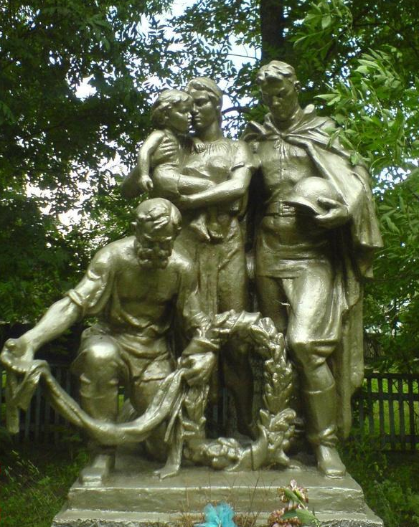
Памятник жителям сожжённой деревни Новое Село
В 1959 году колхозом «Красный партизан» в память о 256 жителях деревни, заживо сожженных от рук немецко-фашистских захватчиков, установлена фундаментальная скульптурная композиция в деревне Новое Село: фигура воина, женщины с ребенком на руках и старика. На памятнике надпись:
«Вас не скарылі ні страхам, ні сілай.
Помстай да ворага дыхаюць грудзі.
Спіце спакойна, родныя, мілыя.
Вас не забудуць савецкія людзі».
На главную

Slide 15
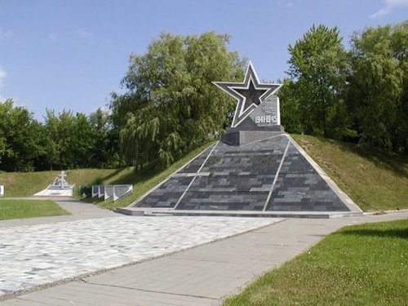
Мемориальный комплекс «Звезда» в городском посёлке Кореличи
Комплекс возведен в 1972 году в память 227 воинов и партизан, которые погибли при освобождении района от немецко-фашистских захватчиков, и 1864 жителей района, которые отдали жизнь за Родину в Великой Отечественной войне. Мемориал представляет собой прямоугольный участок, ограниченный с трёх сторон насыпными валами. В центре расположен курган, на вершине которого установлена звезда и стела. Вдоль валов установлено 19 трёхгранных бетонных стел с именами погибших. Архитектором является В. Ягодницкий.
На главную

Slide 16
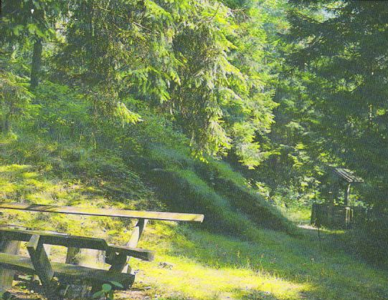
Партизанская стоянка
В лесу возле деревни Антонево был организован партизанский госпиталь. Лечил раненых фельдшер Филарет Иосифович Клавсуть, который помог многим раненым вернуться в строй для борьбы с врагом.
На главную

Slide 17
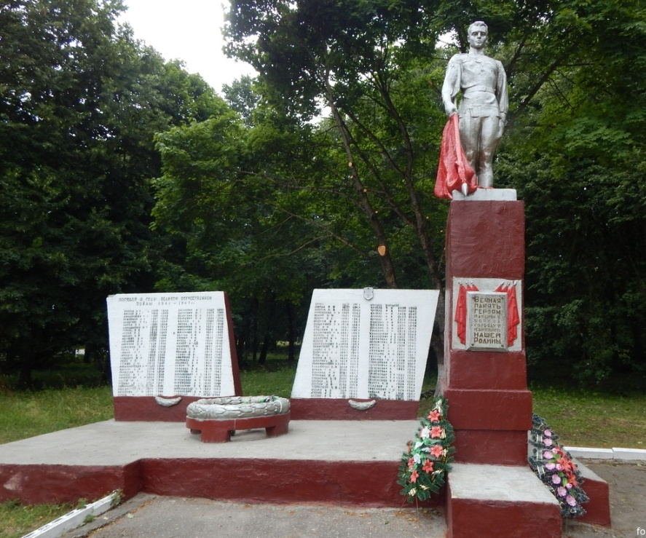
Братская могила в агрогородке Воронча
Братская могила в агрогородке Воронча представляет собой пятиметровый фундаментальный памятник – фигура воина со знаменем в руках. Над могилой – холм (3х4м), зацементирован. Установлен в 1967 г. на южной окраине деревни. Захоронены 1 воин, 3 партизана и 15 мирных жителей. На мемориальной стене фамилии и имена всех погибших.
На главную

Slide 18
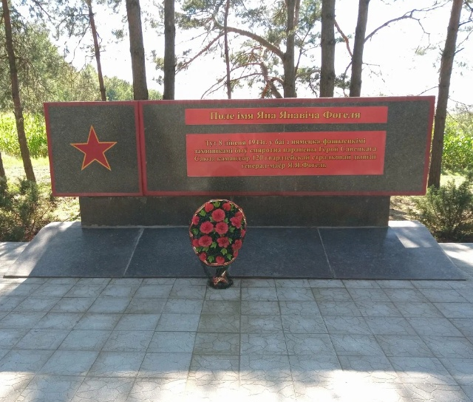
Памятный знак на поле им.Я.Я.Фогеля
Памятный знак установлен на месте, где 8 июля 1944 года в боях с немецко-фашистскими захватчиками был смертельно ранен Герой Советского Союза, командир 120 гвардейской стрелковой дивизии генерал-майор Ян Янович Фогель.
На главную

Slide 19
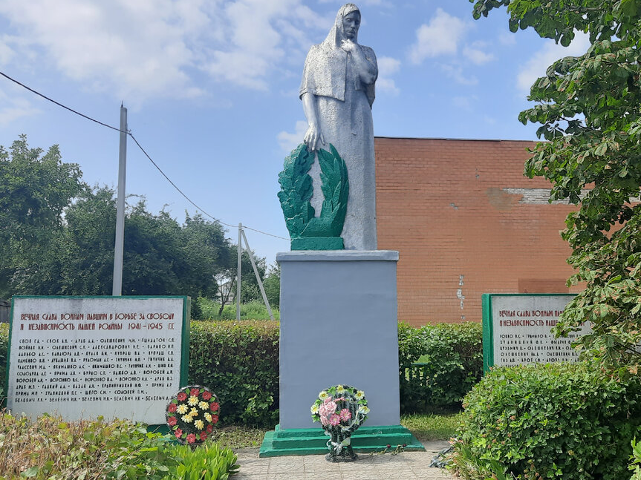
Обелиск погибшим воинам в агрогородке Малюшичи
Надпись на памятнике воинам-освободителям в агрогородке Малюшичи гласит: «Вечная слава воинам, павшим в борьбе за свободу и независимость нашей Родины 1941-1945 гг.». Ниже перечислены 89 фамилий погибших.
На главную

Slide 20
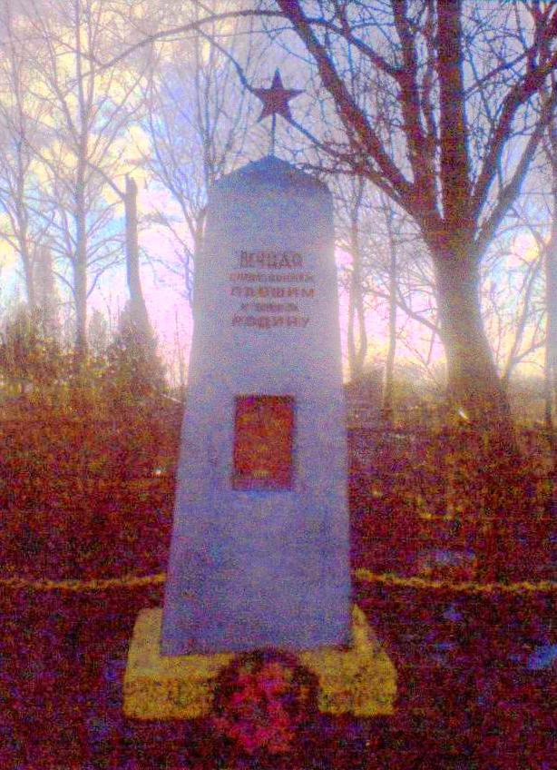
Братская могила в агрогородке Малюшичи
В 1959 году на кладбище агрогородка Малюшичи установлен фундаментальный памятник-обелиск с пятиконечной звездой из бетона высотой 2 м. На памятнике присутствует надпись «Вечная слава воинам, павшим в боях за Родину». Ниже перечислены фамилии захороненных:
сержант Гиз Александр Петрович;
партизан Говдей Николай Андреевич;
лейтенант Дрозд Николай Иванович;
старший сержант Зубарев А.К.;
партизан Покровский Николай Иванович;
младший сержант Суховерхов Михаил Петрович.
Памятник изготовлен в 1959 году колхозом им.Калинина.
На главную

Slide 21
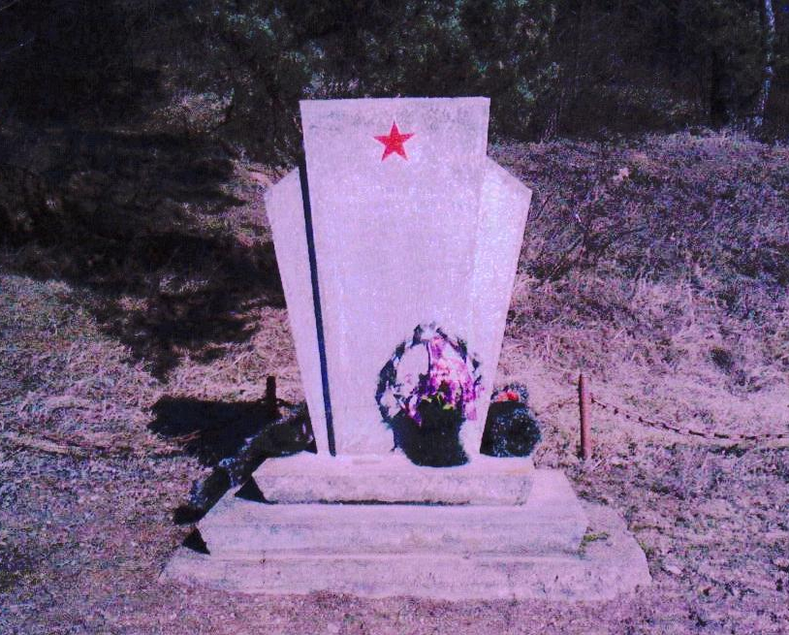
Обелиск на месте расстрела жителей деревни Сервечь
Здесь 22 июня 1942 года были расстреляны немецкими захватчиками активные борцы за советскую власть Багель Б.Н. и ее семья, Голушко А.С., Евтуховский С.А., Лагута С.Н.
На главную

Slide 22
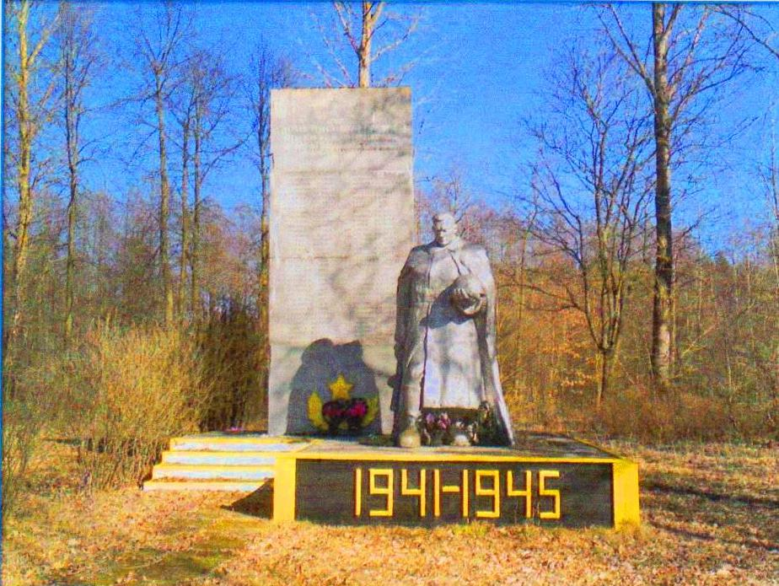
Обелиск воинам и партизанам в деревне Туполы
Обелиск установлен в 1967 году в деревне Туполы с надписью «Вечная слава воинам и партизанам, павшим за освобождение Родины от немецко-фашистских захватчиков в годы Великой Отечественной войны». Далее на плите памятника перечислены 74 фамилии воинов и партизан погибших в годы войны.
На главную

Slide 23
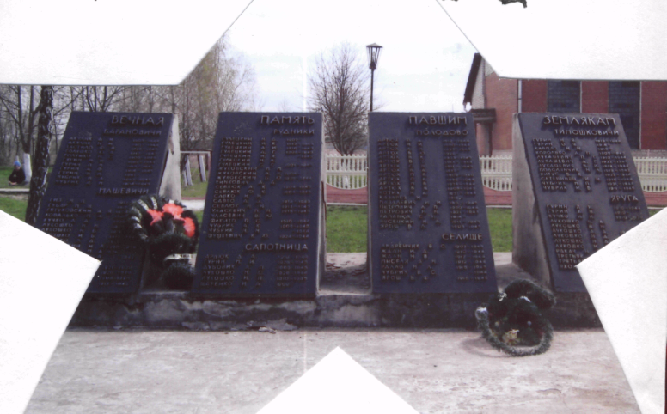
Обелиск жителям Малюшичского сельсовета
Обелиск установлен в августе 1994 года в деревне Барановичи в память землякам, погибшим при освобождении Родины от немецко-фашистских захватчиков. На мраморных плитах перечислены имена 108 погибших воинов деревень: Барановичи – 11 погибших, Мошевичи – 17, Рудники – 22, Сапотница – 6, Молодово – 20, Селище – 7, Тимошковичи – 12, Яруга – 13. Высота этих плит составляет около метра. Он является ярким примером мужества и героизма нашему поколению и примером смелого патриотизма в наше современное время.
На главную

Slide 24
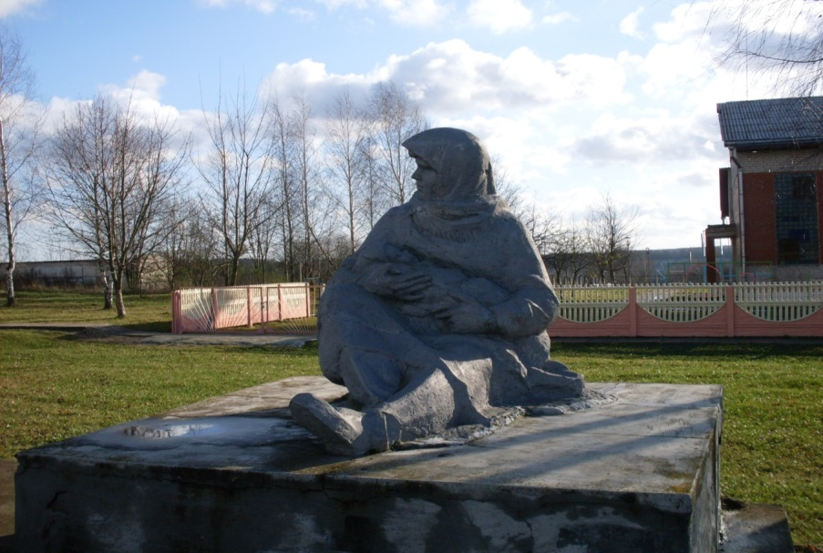
Памятный знак «Скорбящая мать»
Объект был установлен 7 июля 1994 года, скульптором которого является Миско Иван Акимович. История обелиска очень уникальна. Он устанавливался четыре года, потому что возникли трудности с документацией и проектом. Высота его 1,5 м, ширина - 2 м. Он имеет вид Скорбящей матери, которая потеряла своего ребенка в годы войны. На руках она держит своего ребенка, которое является символом продолжения человеческого рода.
На главную

Slide 25
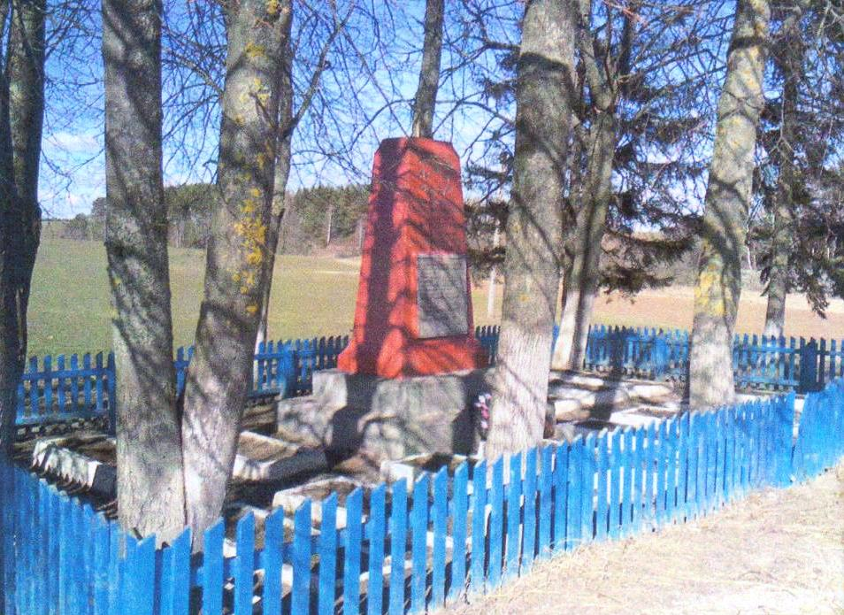
Памятник на месте захоронения партизан-освободителей Родины в деревне Рудники
Установлен около деревни Рудники. На памятнике надпись: «Вечная слава партизанам Отечественной войны, павшим за освобождение нашей Родины от немецко-фашистских захватчиков!». Далее на плите перечислены 14 фамилий партизан, которые здесь захоронены.
На главную

Slide 26
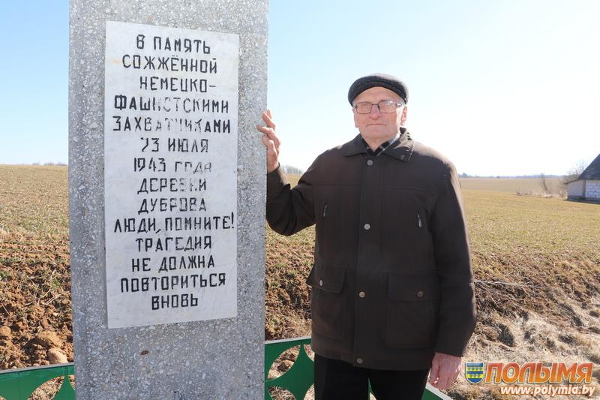
Памятник заживо сожженным жителям деревни Дуброва
Обелиск в деревне Дуброва возведен в 1949 году. Высота – 2,5 м. На памятнике надпись «В память сожженной немецко-фашистскими захватчиками 23 июня 1943 года деревни Дуброва. Люди, помните! Трагедия не должна повториться вновь».
На главную

Slide 27
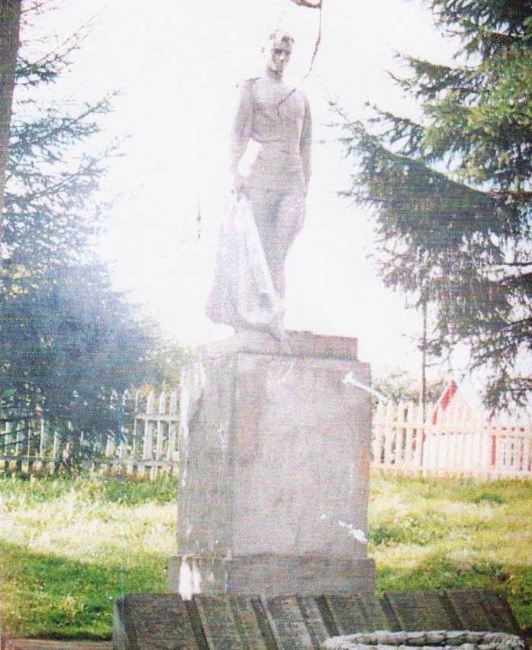
Памятник воину-освободителю в деревне Забердово
Обелиск высотой 3,5 м возведен в 1957 году в деревне Забердово в честь 130 погибших воинов-земляков. На постаменте выбиты фамилии воинов, погибших во время Великой Отечественной войны.
На главную

Slide 28
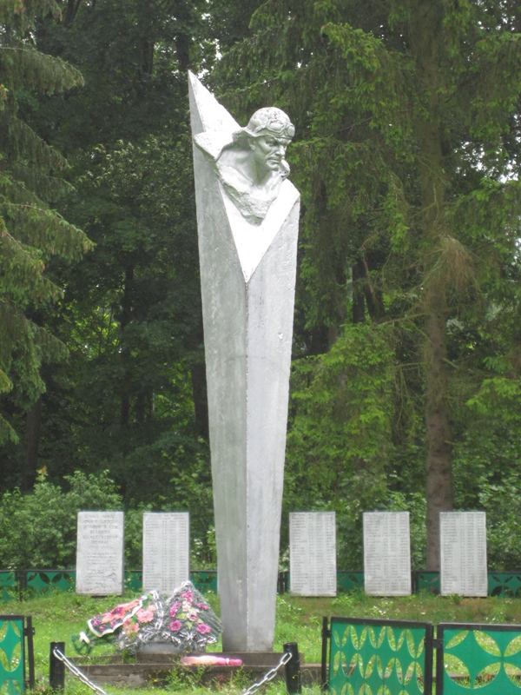
Памятник лётчику Николаю Гастелло
В парке агрогородка Райца находятся памятники землякам и Николаю Гастелло. В 1967 году на чествование памяти погибших установлены 6, расположенных фронтально на одной оси, стел. На их имена 223 погибших. Перед стелой за 13 метров от них – памятник известному летчику Герою Советского Союза Николаю Гастелло. Высота его - 6,20 метров. Средствами пластики передан момент совершения подвига, когда летчик направил свой ​​самолет в скопление вражеских танков и самолетов.
На главную

Slide 29
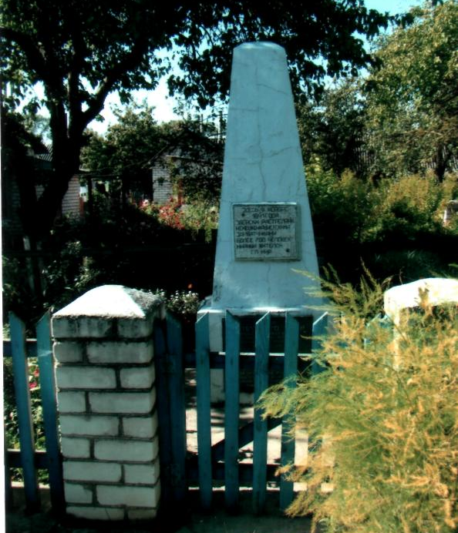
Место массового уничтожения в городском посёлке Мир
Установлен фундаментальный памятник-обелиск в 1967 году совхозом «Красноармейский». Здесь в ноябре 1941 зверски расстреляны немецко-фашистскими захватчиками более 700 человек мирных жителей городского посёлка Мир.
На главную

Slide 30
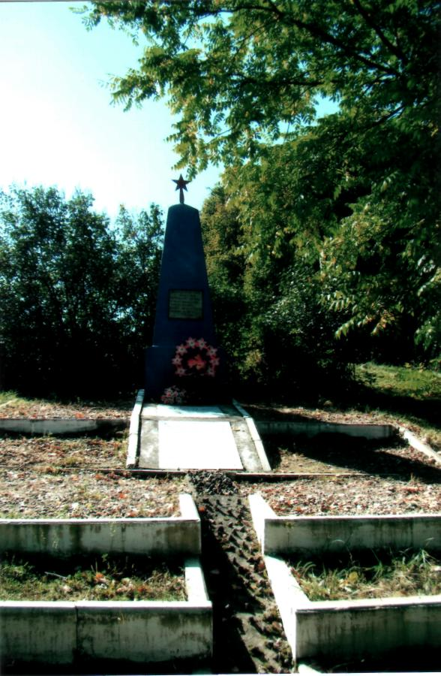
Памятник погибшим в городском посёлке Мир на улице Танкистов
Установлен фундаментальный памятник-обелиск в 1960 году колхозом «Неман», здесь в 1941 году зверски расстреляны немецко-фашистскими захватчиками более 1700 человек мирных жителей городского посёлка Мир.
На главную

Slide 31
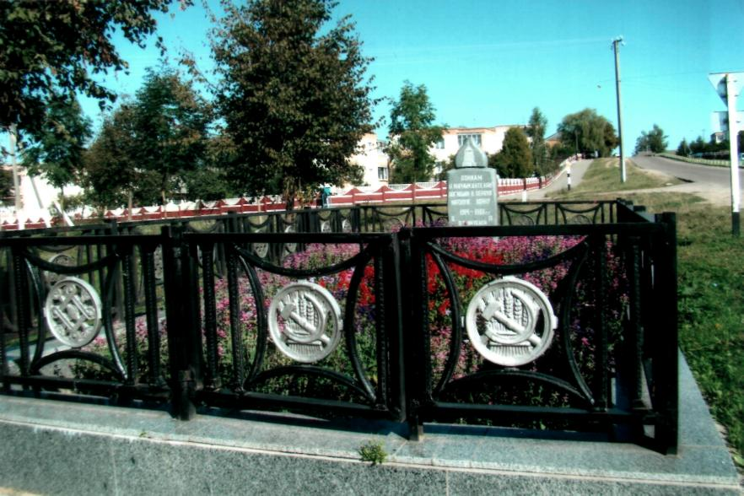
Место воинского захоронения в агрогородке Турец
Установлен фундаментальный памятник-обелиск в 1966 году колхозом имени Черняховского (теперь КСУП «Черняховский-Агро»). Здесь захоронено 463 человека мирных жителей агрогородка Турец, расстрелянных немецко-фашистскими захватчиками 22-29 октября 1941 г.
На главную

Slide 32
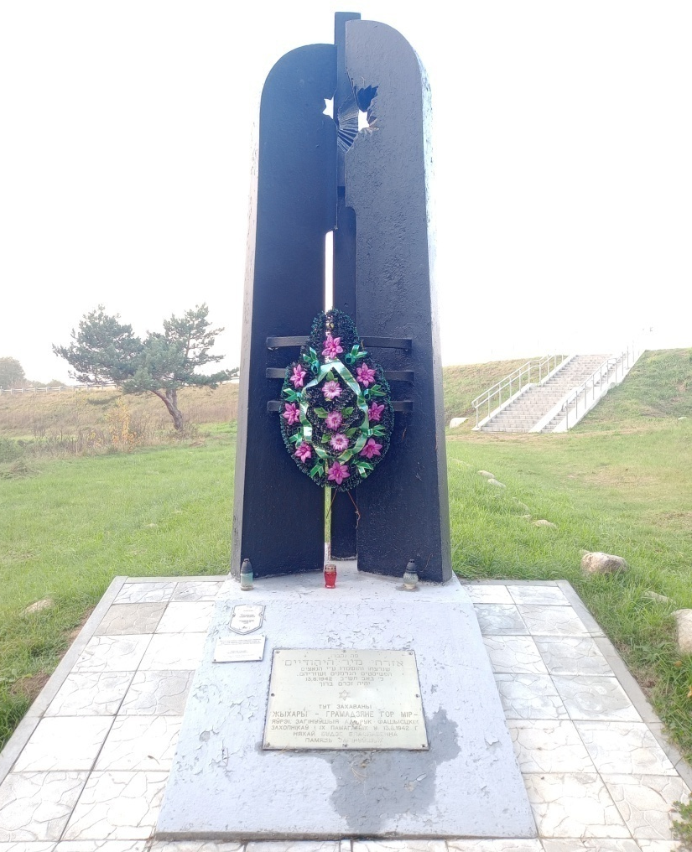
Памятник на месте массового уничтожения в городском посёлке Мир урочище Яблоновщина
Установлен фундаментальный памятник-обелиск в 1966 году совхозом «Мирский» (теперь КСУП «Птицефабрика «Красноармейская»). Здесь в июне 1943 зверски расстреляны немецко-фашистскими захватчиками 750 человек мирных жителей городского посёлка Мир. На памятнике имеется пятиконечная звезда и надпись: «Здесь были в 1945 г. зверски расстреляны немецко-фашистскими захватчиками 750 человек мирных жителей г.п.Мир».
На главную

Slide 33
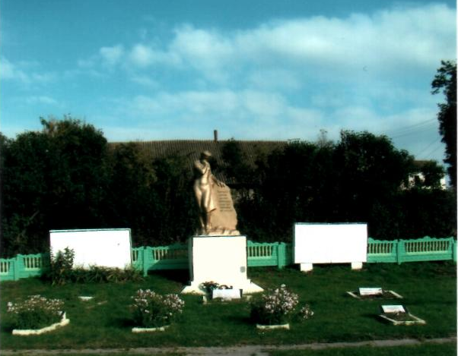
Воинское кладбище в агрогородке Цирин
В 1965 году в центре агрогородка Цирин установлен памятник – скульптура женщины в трауре. Захоронено 24 солдата 41-го стрелкового корпуса 3-й армии 2-го Белорусского фронта и 6 партизан. Памятник высотой 3 метра установлен в 1965 колхозом «Ленинский путь» (теперь КСУП «Луки-Агро»).
На главную

Slide 34
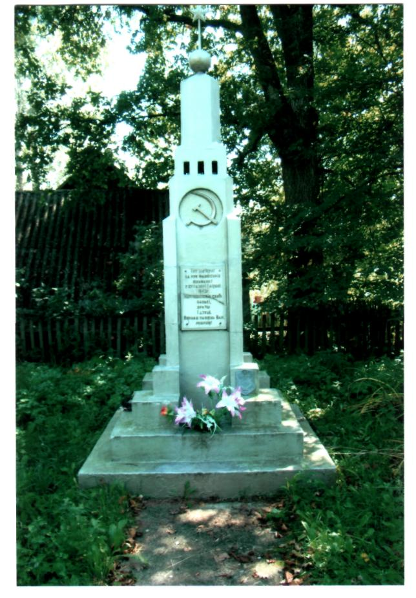
Братская могила в деревне Лядки
Фундаментальный памятник-обелиск установлен в 1964 году колхозом имени Царюка (теперь КСУП «Царюка»). Могила размером 3х2 м зацементирована, высота памятника 2,5 метра.
На главную

Slide 35
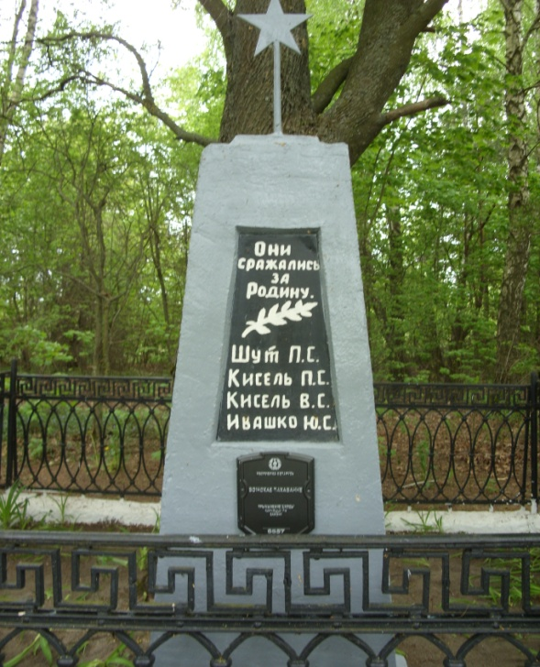
Братская могила в деревне Хлюпичы
Установлен фундаментальный памятник-обелиск высотой 2 м. Летом 1944 года тела погибших партизан были перазахаронены на гражданские кладбища д. Хлюпичы по желанию родственников. В братской могиле покоятся тела погибших партизан: Ивашко Юлиана Ивановича, Киселя Владимира Семеновича, Киселя Леонида Ивановича, Шута Павла Степановича. В годы Великой Отечественной войны они были участниками Данилевского партизанского отряда, который располагался в Налибокской пуще.
На главную

Slide 36
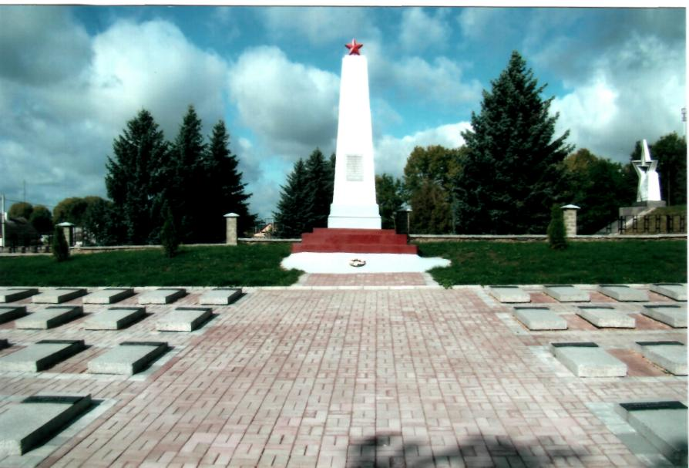
Воинское кладбище в городском посёлке Кореличи
Установлен четырёхметровый фундаментальный памятник с пятиконечной звездой. На каждой могиле установлен цементные обелиски с фамилиями захороненных. Установлен в 1952 г. комунхозом г.п.Кореличи. Индивидуальных могил – 52, братских – 14. Похоронено 87 воинов, погибших при освобождении Корелич и 6 партизан погибших в боях против фашистских захватчиков, среди похороненных – воины 120-й Гвардейской стрелковой дивизии, 41-го стрелкового корпуса 3-й армии 2-го Белорусского фронта.
На главную

Slide 37
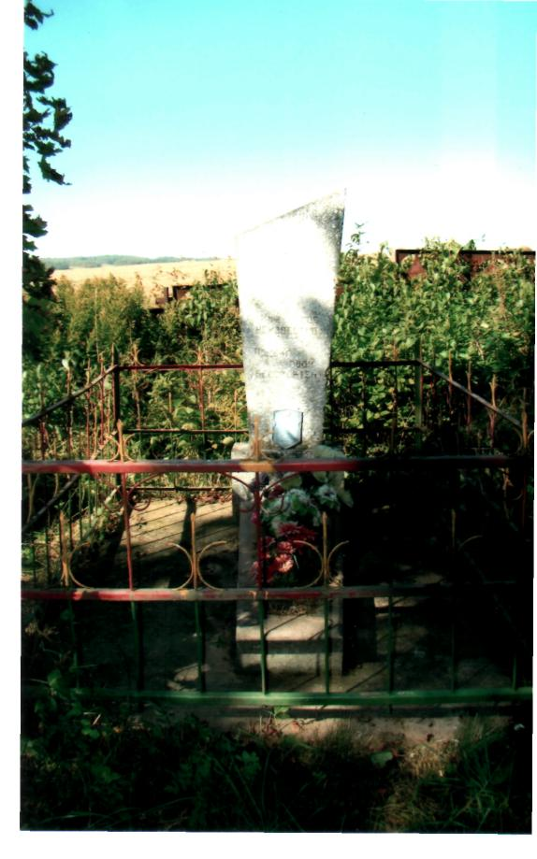
Братская могила в деревне Долматовщина
Возведенный в 1982 году колхозом «Знамя Ленина» (ныне КСУП «Луки-Агро») обелиск на гражданском кладбище. Захоронено 2 неизвестных солдата. Установлен мраморный памятник высотой 1.8 м. На памятнике надпись: «Имя твое неизвестно-подвиг твой бессмертен».
На главную

Slide 38
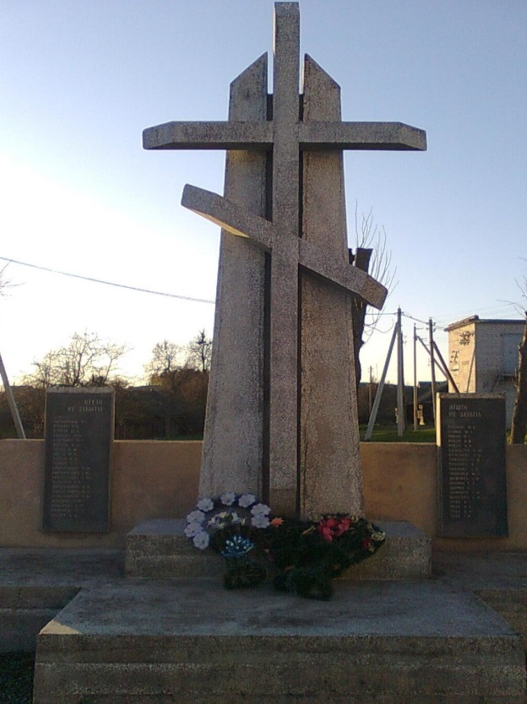
Памятник воинам и мирным жителям, погибшим в годы Великой Отечественной войны в агрогородке Луки
Возведенный в 1982 году колхозом «Знамя Ленина» (ныне КСУП «Луки-Агро») обелиск на гражданском кладбище. Захоронено 2 неизвестных солдата. Установлен мраморный памятник высотой 1.8 м. На памятнике надпись: «Имя твое неизвестно-подвиг твой бессмертен».
На главную

Slide 39
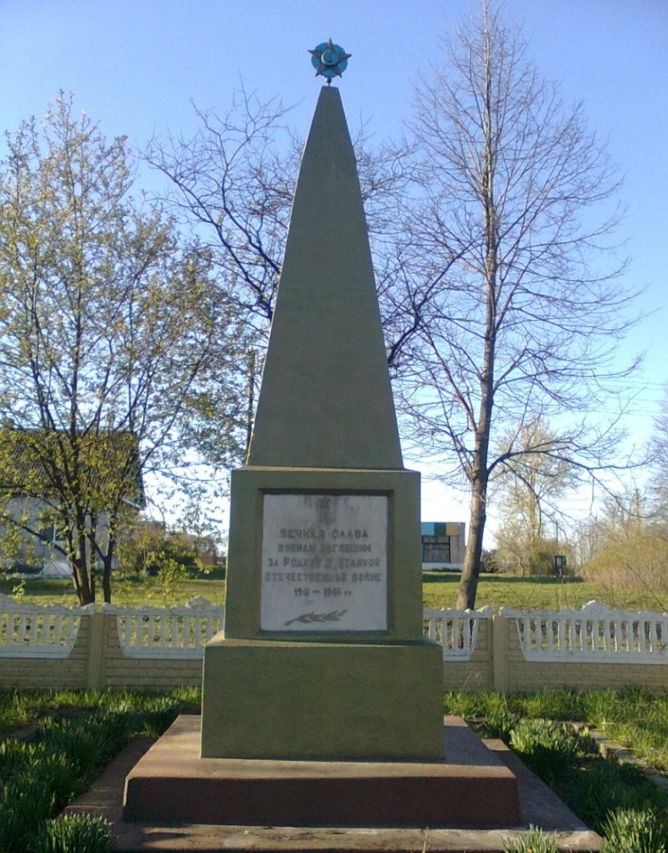
Памятник воинам-землякам в деревне Крышиловщина
В центре Крышиловщины, около клуба, в 1966 году установлен памятник в память о 68 земляках, погибших в Великую Отечественную войну.
На главную

Slide 40
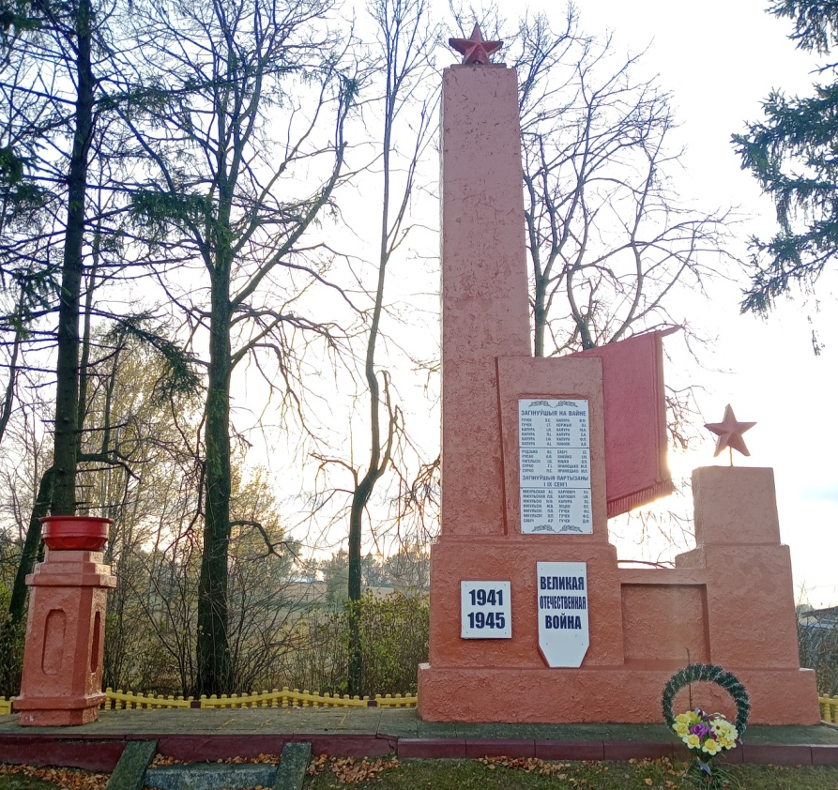
Памятник погибшим воинам в деревне Песочная
В 1966 году в деревне Песочная установлен памятник в память о 56 земляках (в том числе 14 партизанах и членах их семей), погибших в годы Великой Отечественной войны. Объект состоит из обелиска и двух стел.
На главную

